Slide 1
Rekodavi
Tilakatsaus 24.2.2021

Slide 2
Viime palaverin jälkeen olemme...
Aloittaneet työkalujen asentamisen.
Laatineet projektiryhmän yhteiset pelisäännöt.
Sopineet aikataulusta ja prosessimallista.
Käyneet läpi projektiin liittyviä riskejä ja niiden hallintaa.
Myös projektisuunnitelma ja vaatimusmäärittely on edelleen työn alla.

Slide 3
Seuraavaan palaveriin mennessä aiomme...
Vaatimusmäärittelypalaveri on perjantaina.
Vaatimusmäärittelyn laatimista jatketaan.
Palaverin pohjalta helpompi miettiä tarkemmin työnjakoja ja saada projektisuunnitelma valmiiksi.
Jatkaa työkaluihin ja lähdekoodiin tutustumista.

Slide 4
Ajankäyttö
Kokonaisuudessa projektiryhmäläisillä mennyt aikaa noin 145 tuntia, josta 90 tuntia varsinaiseen projektiin.
Viime ja toissa viikolla oli mennyt yhteensä 64 tuntia.
Ei siis suurta eroa ajankäytössä viime viikkoon.

Slide 5
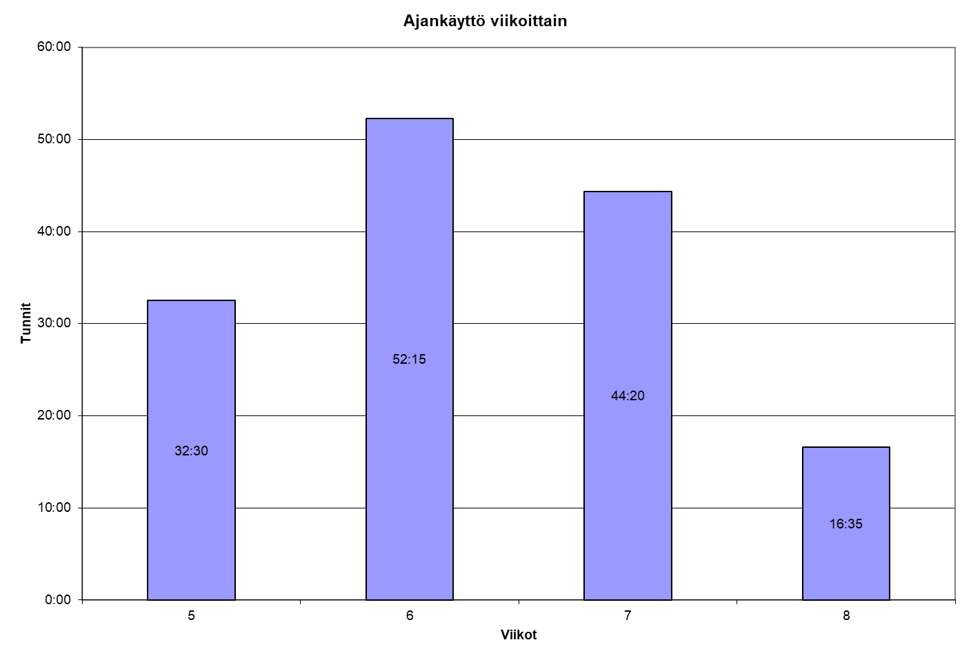

Slide 6
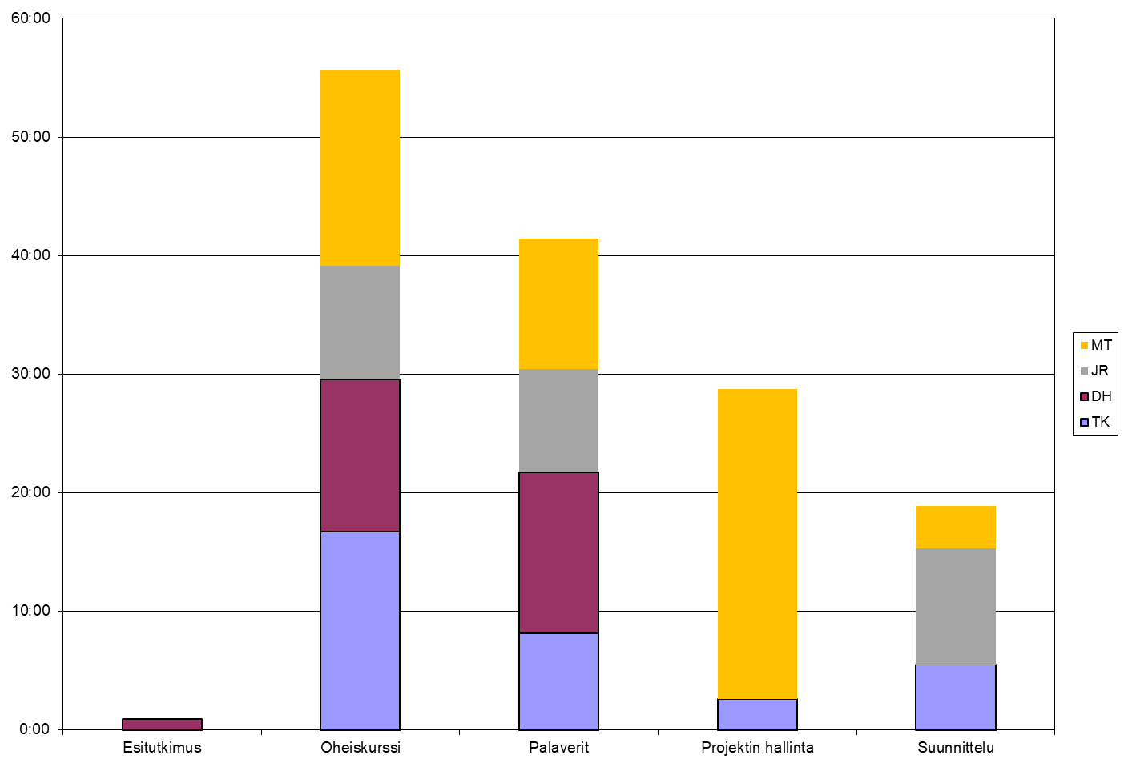

Slide 7
